Slide 1
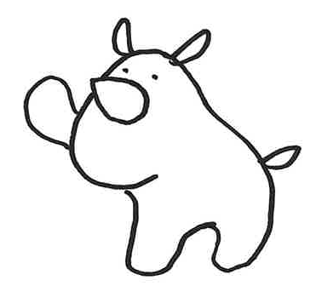
BJT（ビジネス日本語能力テスト）と
JLPT（日本語能力試験）の相違点
人材開発部
2024年2月7日

Slide 2

目次
01
目的
02
測定範囲
03
スコア制
04
BJT（ビジネス日本語能力テスト）とは？

Slide 3
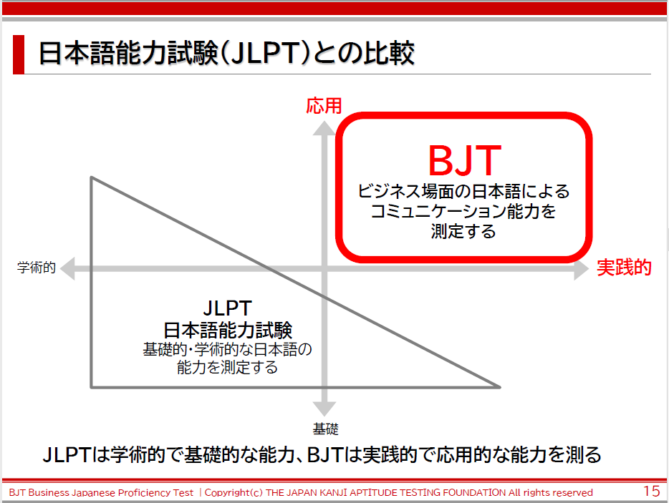
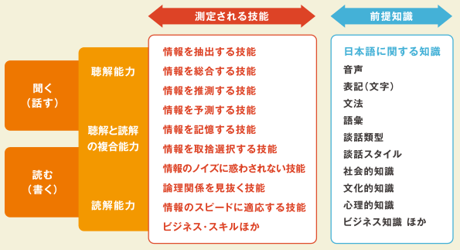
１．目的
BJT（ビジネス日本語能力テスト）とJLPT（日本語能力試験）の相違点
BJTは、日本語の基礎的な知識があることを前提として、
与えられた情報を適切に処理し、対応することのできる能力を、客観的に測定するテスト
実践力を測る
知識と技能を
「使える」
BJTが測定する能力の対象
https://www.kanken.or.jp/bjt/leader/feature.html
Copyright©Zhiming Software Japan, Ltd. All rights reserved.
3

Slide 4
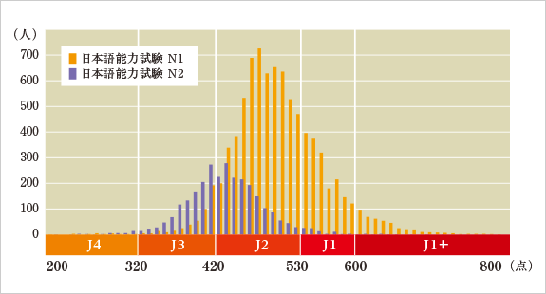
２．測定範囲
BJT（ビジネス日本語能力テスト）とJLPT（日本語能力試験）の相違点
実践の場で運用できる力を幅広く測れる！
N１の次はJ１を目指そう！
A,Bランク人材は
J1+
を目指しましょう！
第22～33回のBJT受験者のスコアと日本語能力試験取得級との関係
N1合格者であっても、BJTスコアは300～700点と広く分布しており、ビジネス場面における日本語の運用能力には差があることが見てとれます。
基礎力があっても、実践力には差があるからと言えます。
https://www.kanken.or.jp/bjt/leader/feature.html
Copyright©Zhiming Software Japan, Ltd. All rights reserved.
4

Slide 5
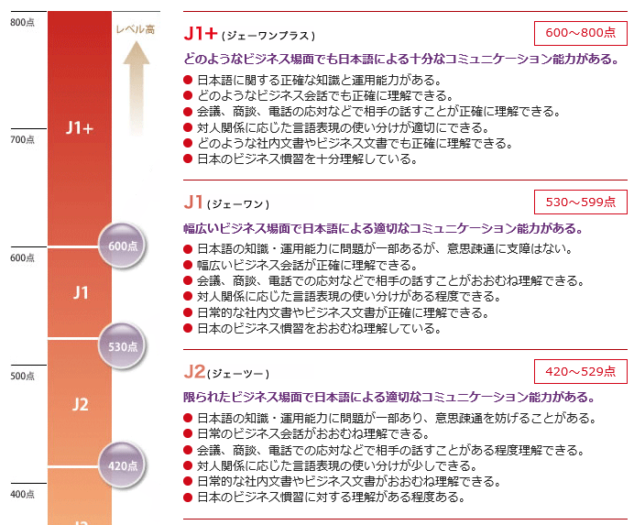
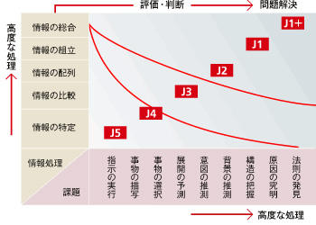
３．スコア制
BJT（ビジネス日本語能力テスト）とJLPT（日本語能力試験）の相違点
更にStep up！
ビジネス・コミュニケーションは、
多種多様な情報処理を同時並行的に行うことで達成できます。この情報処理が複雑になるほど、高い日本語能力が求められます。
BJTでは、
コミュニケーションを行う上で必要とされる情報処理が多く、
難易度が高くなればなるほど、スコアレベルが高くなるよう設計されています。
https://www.kanken.or.jp/bjt/leader/feature.html
受験者の能力に変化がない限り、何度受験しても同程度のスコアになるよう設計されています。
https://www.kanken.or.jp/bjt/about/level_sample.html
Copyright©Zhiming Software Japan, Ltd. All rights reserved.
5

Slide 6
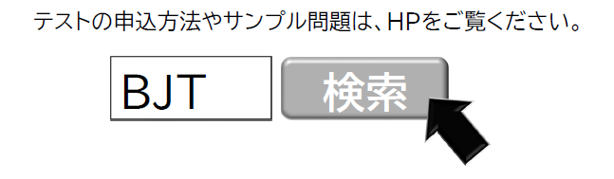
４．BJT（ビジネス日本語能力テスト）とは？（１）
BJT（ビジネス日本語能力テスト）とJLPT（日本語能力試験）の相違点
目的：ビジネス日本語の能力を測る
日本のビジネス社会では、日本ならではの言葉遣いや行動があり、BJTはそれらを使うビジネス・コミュニ
ケーションの能力を測るテストです。
対象：特に制限なし。（日本国籍者も受験可）
問題数、出題形式：合計80問、四肢択一
時間：約２時間（テストの説明、アンケートを含む）
聴解 約45分、聴読解 約30分、読解 約30分
公的機関での評価：
入国管理局は、日本語能力試験（JLPT）の「N1」とBJTの「480点以上」を同等と見なしています。
※「高度人材ポイント制」で特別加算として15点加算されます。
http://www.moj.go.jp/isa/content/930001663.pdf （問15）
Copyright©Zhiming Software Japan, Ltd. All rights reserved.
6

Slide 7
４．BJT（ビジネス日本語能力テスト）とは？（２）
BJT（ビジネス日本語能力テスト）とJLPT（日本語能力試験）の相違点
実践力を図り、且つ試験勉強を通じて、仕事の中で最大限に活用すると考え、BJTが良いと考えています。
BJT
難易度 | N1より簡単（※特に語彙と文法）
全体の 特徴 | ・ビジネスシーンをベースにコミュニケーション能力を中心に日本能力を測定する ・日本語の基礎的な知識があることを前提として、ビジネス領域に特化する 試験である。試験内容はJ.TESTより難しい印象。 キーワード：実用重視、理解力◎、判断力◎、敬語◎
内容面 の特徴 | 理解力、判断力重視 ー特に聴解力、読解（セッション３）は複雑なビジネスシーンの中で、内 容に対する理解力と判断力が求められる 敬語重視 ー全体の20%弱は敬語関係の問題である (コミュニ―ケションの仕方、相手に失礼のない表現の仕方について勉強 になる） 文法、語彙は実用寄り ー割合として多くないが、N1のようなアカデミックな文法、語彙が少ない 為、実務で頻繁に使われる文法と単語が多く出題されている。 ー難易度はN2レベル相当、J.TESTより優しい印象
問題数・時間 | 100問・120分
N1相当の点数 | 480点 「日本語能力試験N1合格」と「BJTスコア480点以上」を同等とみなす(2021.07~)
Copyright©Zhiming Software Japan, Ltd. All rights reserved.
7

Slide 8
日本智明創発ソフト株式会社
Zhiming Software Japan

